Slide 1
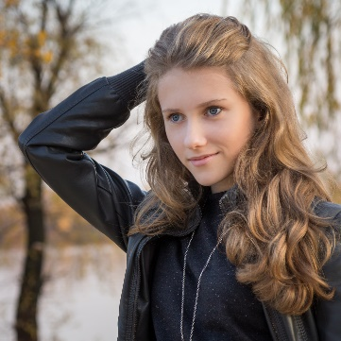
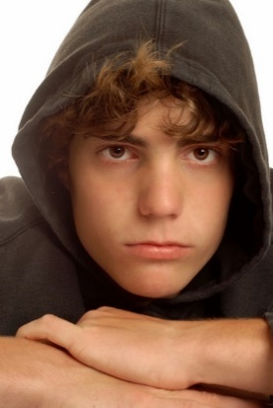
WAS HABEN LISA UND
FLORIAN GESTERN GEMACHT?

Slide 3


(verbes faibles)
(verbes forts)

Slide 4

Zum Frühstück | Tee trinken
Am Vormittag | Ihrer Mutter helfen
Zu Mittag | Fisch essen
Um 14 Uhr | Klavier spielen
Um 16 Uhr | Ein Buch lesen
Am Abend | Eine Mail schreiben
Zum Frühstück hat Lisa Tee getrunken.

Slide 5
Zum Frühstück | Tee trinken
Am Vormittag | Ihrer Mutter helfen
Zu Mittag | Fisch essen
Um 14 Uhr | Klavier spielen
Um 16 Uhr | Ein Buch lesen
Am Abend | Eine Mail schreiben

Am Vormittag hat Lisa ihrer Mutter geholfen.

Slide 6
Zum Frühstück | Tee trinken
Am Vormittag | Ihrer Mutter helfen
Zu Mittag | Fisch essen
Um 14 Uhr | Klavier spielen
Um 16 Uhr | Ein Buch lesen
Am Abend | Eine Mail schreiben

Zu Mittag hat Lisa Fisch gegessen.

Slide 7
Zum Frühstück | Tee trinken
Am Vormittag | Ihrer Mutter helfen
Zu Mittag | Fisch essen
Um 14 Uhr | Klavier spielen
Um 16 Uhr | Ein Buch lesen
Am Abend | Eine Mail schreiben

Um 14 Uhr hat Lisa Klavier gespielt.

Slide 8
Zum Frühstück | Tee trinken
Am Vormittag | Ihrer Mutter helfen
Zu Mittag | Fisch essen
Um 14 Uhr | Klavier spielen
Um 16 Uhr | Ein Buch lesen
Am Abend | Eine Mail schreiben

Um 16 Uhr hat Lisa ein Buch gelesen.

Slide 9
Zum Frühstück | Tee trinken
Am Vormittag | Ihrer Mutter helfen
Zu Mittag | Fisch essen
Um 14 Uhr | Klavier spielen
Um 16 Uhr | Ein Buch lesen
Am Abend | Eine Mail schreiben

Am Abend hat Lisa eine Mail geschrieben.

Slide 10

Zum Frühstück | Kakao trinken
Am Vormittag | Musik hören
Zu Mittag | Pommes und Wurst essen
Um 14 Uhr | Einen Comic lesen
Um 16 Uhr | Am Computer spielen
Am Abend | Mit Skype chatten
Zum Frühstück hat Florian Kakao getrunken.

Slide 11
Zum Frühstück | Kakao trinken
Am Vormittag | Musik hören
Zu Mittag | Pommes und Wurst essen
Um 14 Uhr | Einen Comic lesen
Um 16 Uhr | Am Computer spielen
Am Abend | Mit Skype chatten

Am Vormittag hat Florian Musik gehört.

Slide 12
Zum Frühstück | Kakao trinken
Am Vormittag | Musik hören
Zu Mittag | Pommes und Wurst essen
Um 14 Uhr | Einen Comic lesen
Um 16 Uhr | Am Computer spielen
Am Abend | Mit Skype chatten

Zu Mittag hat Florian Pommes und Wurst gegessen.

Slide 13
Zum Frühstück | Kakao trinken
Am Vormittag | Musik hören
Zu Mittag | Pommes und Wurst essen
Um 14 Uhr | Einen Comic lesen
Um 16 Uhr | Am Computer spielen
Am Abend | Mit Skype chatten

Um 14 Uhr hat Florian einen Comic gelesen.

Slide 14
Zum Frühstück | Kakao trinken
Am Vormittag | Musik hören
Zu Mittag | Pommes und Wurst essen
Um 14 Uhr | Einen Comic lesen
Um 16 Uhr | Am Computer spielen
Am Abend | Mit Skype chatten

Um 16 Uhr hat Florian am Computer gespielt.

Slide 15
Zum Frühstück | Kakao trinken
Am Vormittag | Musik hören
Zu Mittag | Pommes und Wurst essen
Um 14 Uhr | Einen Comic lesen
Um 16 Uhr | Am Computer spielen
Am Abend | Mit Skype chatten

Am Abend hat Florian mit Skype gechattet.

Slide 16
Zum Frühstück | Tee trinken | Kakao trinken
Am Vormittag | Ihrer Mutter helfen | Musik hören
Zu Mittag | Fisch essen | Pommes und Wurst essen
Um 14 Uhr | Klavier spielen | Einen Comic lesen
Um 16 Uhr | Ein Buch lesen | Am Computer spielen
Am Abend | Eine Mail schreiben | Mit Skype chatten
Was hat Lisa / Florian um 16 Uhr
gemacht / gegessen / getrunken?
Um 16 Uhr hat Lisa / Florian …

Slide 17
UND DU? WAS HAST DU
GESTERN GEMACHT?

Slide 18
Zum Frühstück | ???????
Am Vormittag | ???????
Zu Mittag | ???????
Um 14 Uhr | ???????
Um 16 Uhr | ???????
Am Abend | ???????
Zum Frühstück habe ich ...

Slide 19
(Arbeitsblatt)

Slide 20
LISA:
Zum Frühstück hat Lisa Tee getrunken.
Am Vormittag hat sie ihrer Mutter geholfen.
Zu Mittag hat sie Fisch gegessen.
Um 14 Uhr hat sie Klavier gespielt.
Um 16 Uhr hat sie ein Buch gelesen.
Am Abend hat sie eine Mail geschrieben.

Slide 21
FLORIAN:
Zum Frühstück hat Florian Kakao getrunken.
Am Vormittag hat er Musik gehört.
Zu Mittag hat er Pommes und Wurst gegessen.
Um 14 Uhr hat er einen Comic gelesen.
Um 16 Uhr hat er am Computer gespielt.
Am Abend hat er mit Skype gechattet.

